Slide 1
치매 고위험군 라이프로그분석 프로젝트
컴퓨터공학과 202011939 최수용

Slide 2
프로젝트의 목표
인지 정상(CN), 경도 인지 장애(MCI), 치매(Dem)
총 3가지의 클래스별 참가자들의 하루 활동, 수면, 인지 기능 테스트 결과의 차이점을 알아보고자 한다.
AI허브에서 “치매 고위험군 웨어러블 라이프로그” 데이터를 다운받아 프로젝트를 진행하였다.

Slide 3
DataSet 소개
train_activity.csv
참가자들의 하루 활동을 기록한 데이터
met(1분간 소비되는 단위 체중당 에너지 소비량)가 어느 정도인지, 고강도 활동은 얼마나 했는지, 몇 걸음을 걸었는지 등을 알려준다.
train_sleep.csv
참가자들의 수면 활동을 기록한 데이터
총 수면 시간, 램수면 시간, 중간에 얼마나 깼는지 등의 정보를 알려준다.
train_mmse.csv
참가자들의 인지 능력을 검사한 결과를 기록한 데이터

Slide 4
DataSet 소개
각 데이터셋은 ‘EMAIL’열로 참가자를 구분
training_label.csv
Train 데이터셋의 클래스를 모아 놓은 파일
각 참가자들의 인지 상태를 알려준다(Dem, CN, MCI)

Slide 5
프로젝트 진행 방법
구글 colab 환경에서 진행
세 개의 데이터셋을 전처리하고 분석하여 각각의 데이터셋을 로지스틱 회귀 모델을 이용해 학습 진행

Slide 6
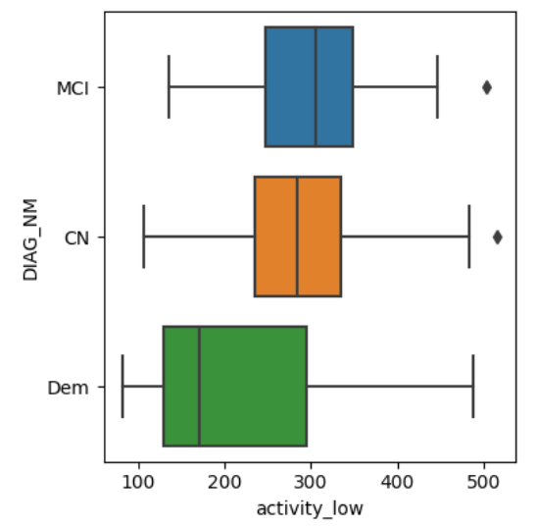
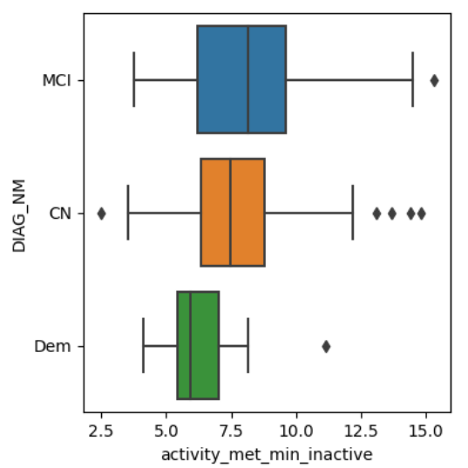
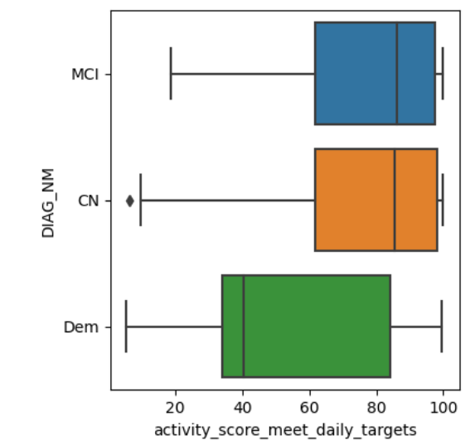
Activity 데이터셋 분석 결과
각 클래스별 결과의 차이가 두드러지는 3개의 그래프를 가져옴
다른 클래스와 비교했을 때, 치매인 경우에 활동량이 적다는 것을 확인할 수 있다.

Slide 7
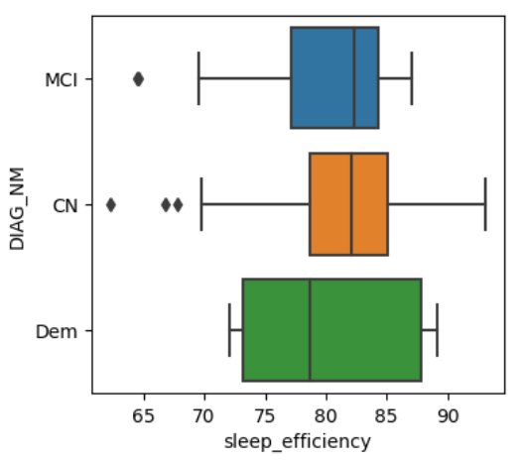
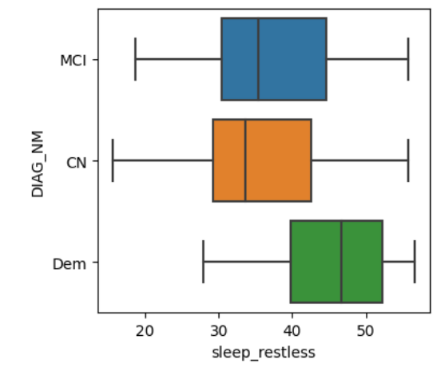
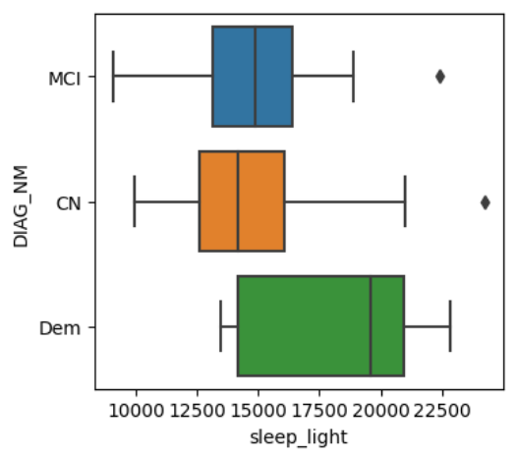
Sleep 데이터셋 분석 결과
치매인 경우, 다른 인지능력을 가진 클래스보다 전체적으로 얕은 수면, 램수면을 한다는 것으로 보아 수면의 질이 낮음을 확인할 수 있다.

Slide 8
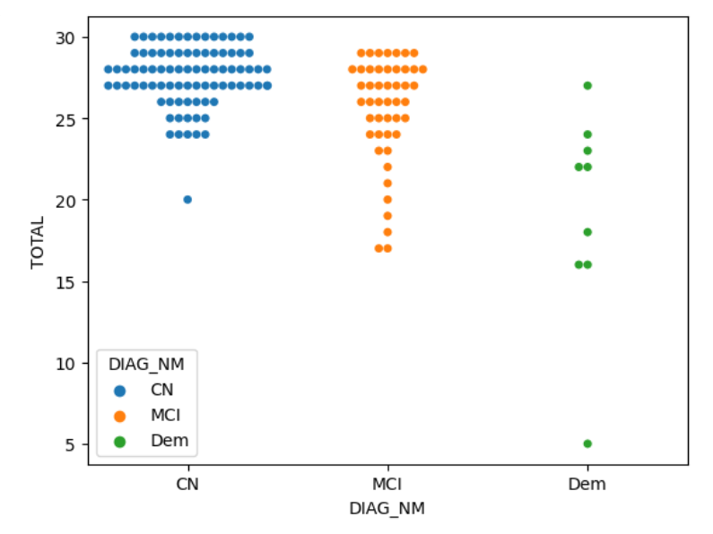
mmse 데이터셋 분석 결과
치매(Dem)인 경우 mmse 테스트 total 점수가 낮은 것을 확인
하지만 이 점수 결과만으로 3개의 클래스로 분류하기 어렵다고 판단

Slide 9
기계학습 결과
로지스틱 회귀 모델을 이용하여 학습을 진행
학습 데이터 70%, 테스트 데이터 30%으로 분할
activity dataset을 이용해 학습한 경우, 정확도 61%
Sleep dataset을 이용해 학습한 경우, 정확도 60%
각 클래스의 데이터의 비율이 불균형이었다. 클래스별 데이터의 비율을 조정하고 더 많은 학습 데이터를 확보하여 학습하면 더 높은 정확도를 얻을 것이라고 생각한다.

Slide 10
기계학습 고찰
각 클래스의 데이터의 비율이 불균형이었다. 클래스별 데이터의 비율을 조정하고 더 많은 학습 데이터를 확보하여 학습하면 더 높은 정확도를 얻을 것이라고 생각한다.
데이터셋들을 전처리할 때, 같은 email을 가지는 참가자(동일인)의 모든 데이터의 평균을 구해서 하나의 데이터로 만들어 학습 데이터의 개수가 적어졌다. 하나의 데이터로 만들지 않고 학습을 시켰다면 정확도가 더 높아지지 않았을까 하는 생각이 든다.

